Slide 1
组会报告(9.23)
报告人 孙昊哲

Slide 2
主要议程
3D扩展的一些问题
GUI设计

Slide 3
GLAC_3D

Slide 4
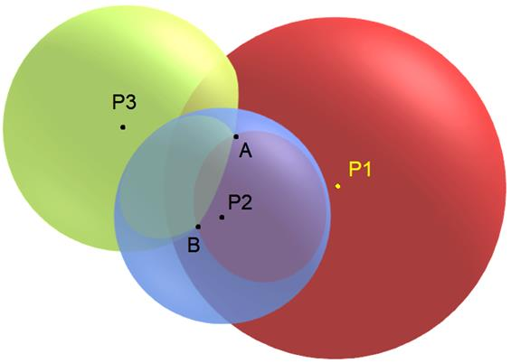
GLAC_3D
Trilateration in 3D（三边测量）

Slide 5
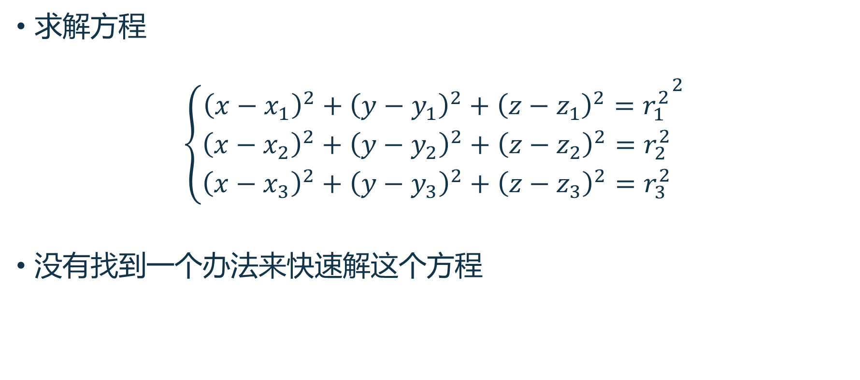
GLAC_3D
求解方程
$${\left\{\begin{aligned}{\left(x−x_{1}\right)}^{2}+{\left(y−y_{1}\right)}^{2}+{\left(z−z_{1}\right)}^{2}=r_{1}^{2} \\ {\left(x−x_{2}\right)}^{2}+{\left(y−y_{2}\right)}^{2}+{\left(z−z_{2}\right)}^{2}=r_{2}^{2} \\ {\left(x−x_{3}\right)}^{2}+{\left(y−y_{3}\right)}^{2}+{\left(z−z_{3}\right)}^{2}=r_{3}^{2}\end{aligned}\right.}^{2}$$
没有找到一个办法来快速解这个方程

Slide 6
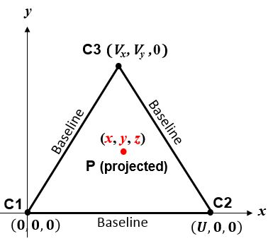
GLAC_3D
一个折中的办法

Slide 7
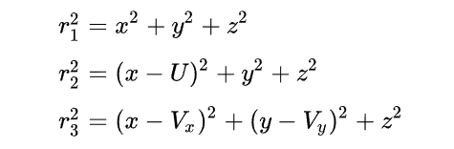
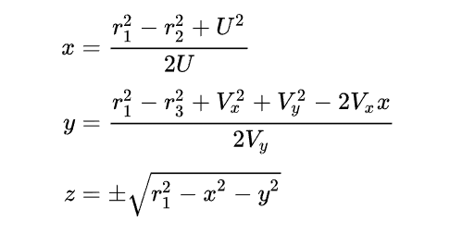
GLAC_3D
一个折中的办法

Slide 8
GLAC_3D
正确的轨迹没有获得较高的权重，甚至被剪枝；
初始时刻的权重没有正确计算
导致最终误差较大

Slide 9
GUI设计
02

Slide 10
GUI设计
准备采用Java_FX来设计一套新的GUI
准备实现的功能：
1.动态追踪轨迹
2.实时显示误差
3.在用户界面可以自定义想要模拟的形状
4.界面美观，整洁

Slide 11
GUI设计
对Java的GUI设计不熟练
只能写出一些简单的GUI界面，正在一边学一边设计，开发速度较慢

Slide 12
谢谢！

